Slide 1
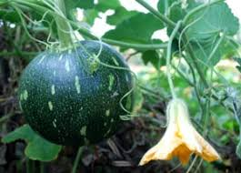
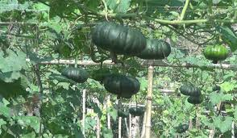
স্বাগতম

Slide 2
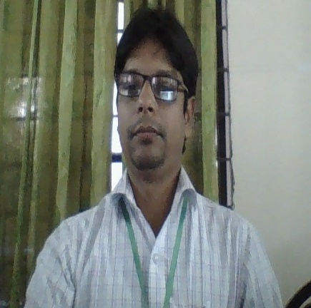
পরিচিতি
শ্রেণিঃ নবম
বিষয়ঃ কৃষিশিক্ষা
আইডিঃ ৬৯৩
সুনির্মল ভট্টাচার্য
অধ্যায়ঃ চতুর্থ(মিষ্টি কুমড়া চাষ)
সহকারী শিক্ষক
সময়ঃ ৪৫মিনিট
ভবানিপুর উচ্চ বিদ্যালয়
ছাত্র সংখ্যাঃ৬০ জন
লাখাই,হবিগঞ্জ
তারিখঃ১১/০৩/২০২০

Slide 3
পাঠ শিরোনাম
মিষ্টি কুমড়ার চাষ

Slide 4
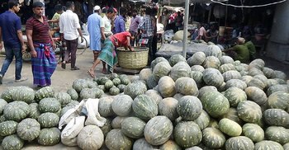
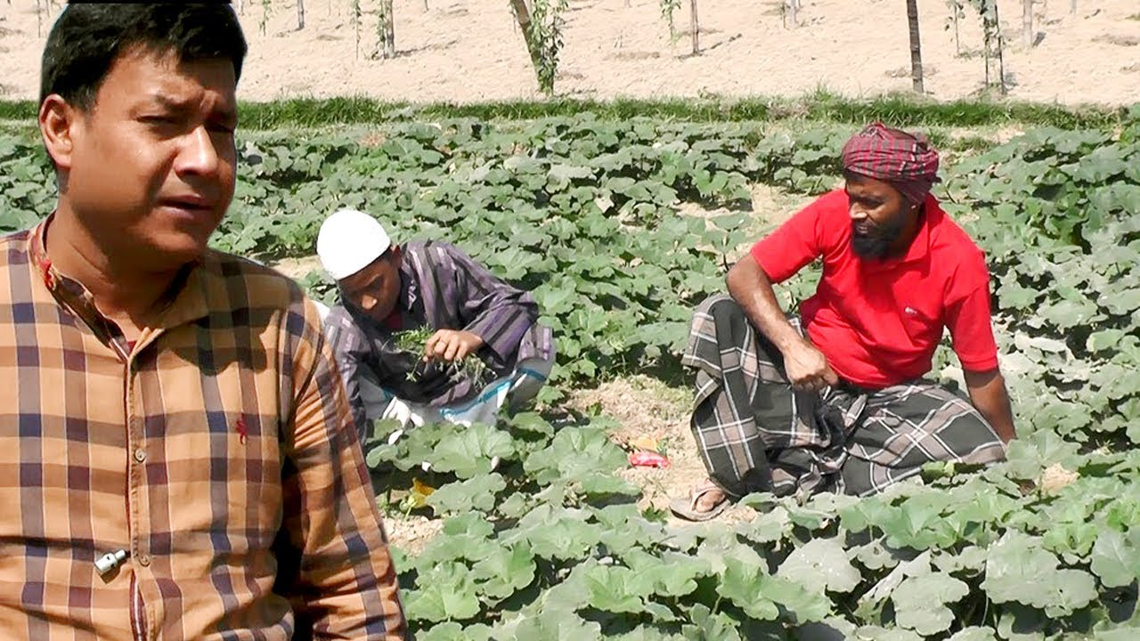

Slide 5
শিখনফল
এ পাঠ শেষে শিক্ষার্থীরা...
১।সবজি কী বলতে পারবে;
২। মিষ্টি কুমড়ার চাষ পদ্ধতি ব্যখ্যা করতে পারবে;
৩।মিষ্টি কুমড়ার উপকারিতা ও গুরুত্ব বর্ণনা করতে পারবে।

Slide 6
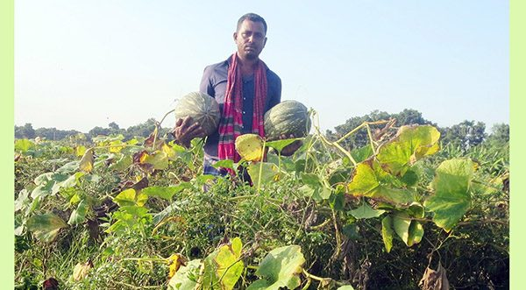
একক কাজ
১। মিষ্টি কুমড়ার দুইটি জাতের নাম লিখ।

Slide 7
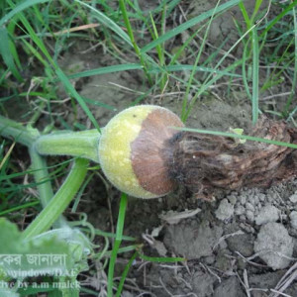
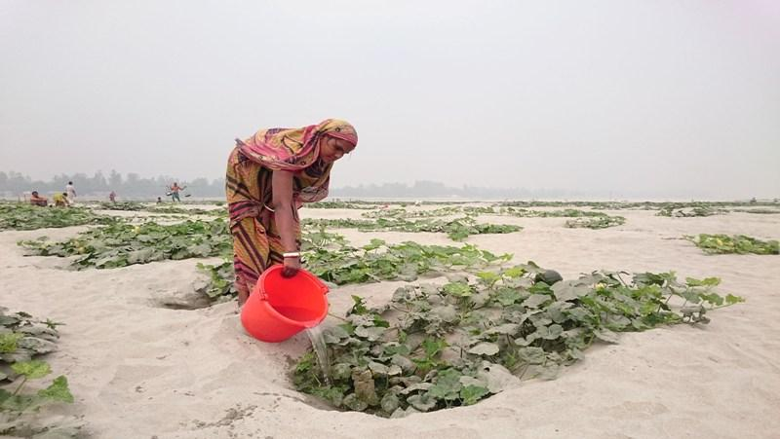
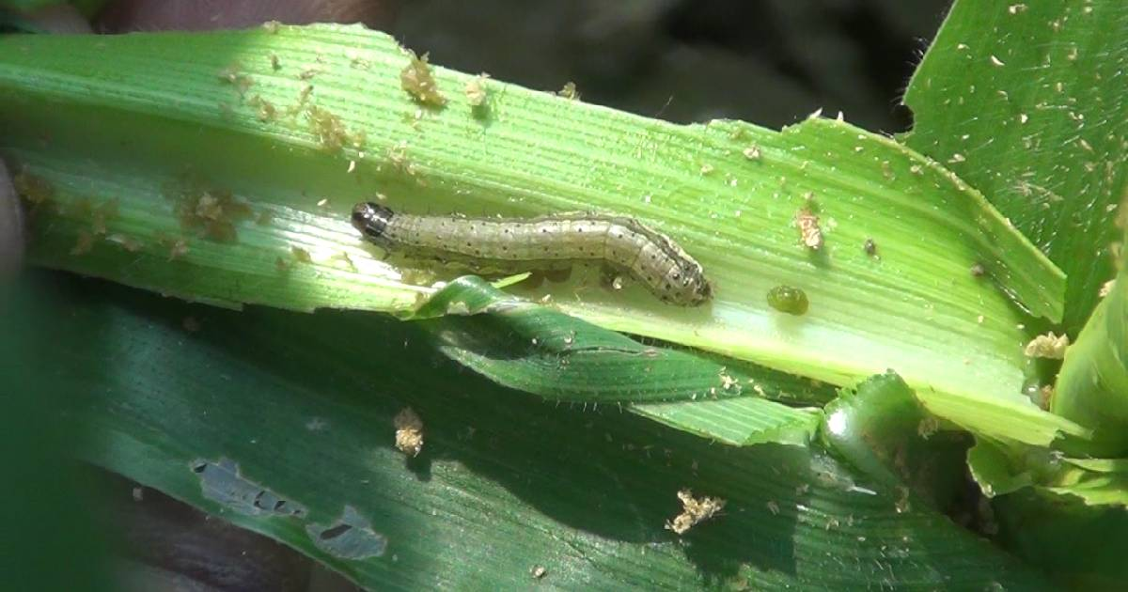
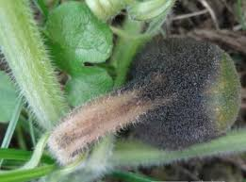
মিষ্টি কুমড়ার রোগ ও পোকা
মিষ্টি কুমড়ার পরিচর্যা

Slide 8
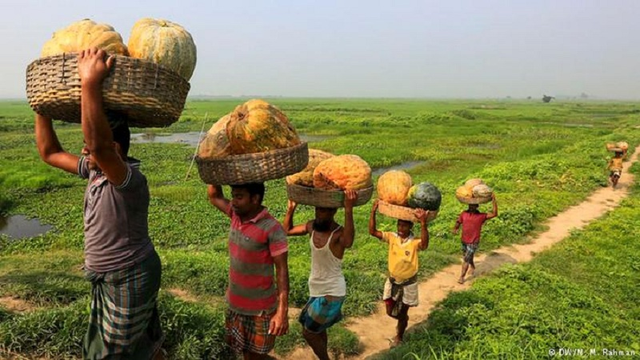
দলীয় কাজ
মিষ্টি কুমড়া ক্ষেত পরিচর্যার ধাপগুলি লিখ

Slide 9
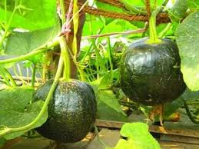
মূল্যায়ন
১। মিষ্টি কুমড়ার দুইটি রোগের নাম লিখ।
২।মিষ্টি কুমড়ায় আক্রমন করে দুইটি পোকার নাম লিখ।

Slide 10
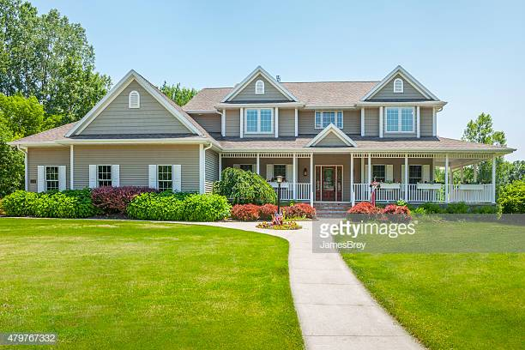
বাড়ির কাজ
তোমরা মিষ্টি কুমড়া চাষের একটি তালিকা করে নিয়ে আনবে।

Slide 11
ধন্যবাদ

